Slide 1
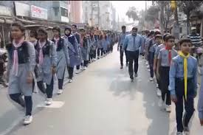
সুপ্রিয় শিক্ষার্থীবৃন্দ আজকের ক্লাসে সবাইকে স্বাগত-

Slide 2
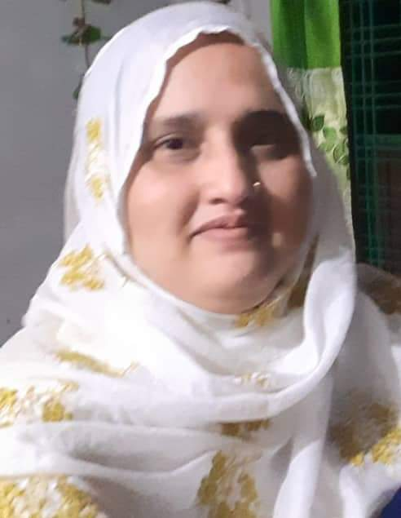
শিক্ষক পরিচিতি
পাঠ পরিচিতি
দাখিল শ্রেণীঃ৮ম
বিষয়ঃ শারীরিক শিক্ষা ও স্বাস্থ্য
আজকের পাঠঃ স্কাউটিং,গার্ল গাইডিং ও বাংলাদেশ রেডক্রিসেন্ট সোসাইটি
অধ্যায়ঃ দ্বিতীয়
সময়ঃ ৫০ মিনিট
মোছাঃ শিউলী বেগম
আরজিদেবীপুর শিয়ালকোট আলিম মাদ্রাসা পার্বতীপুর,দিনাজপুর ।
সহকারী শিক্ষক (আইসিটি)
ইমেইলঃsheuli1978.bd@gmail.com

Slide 3
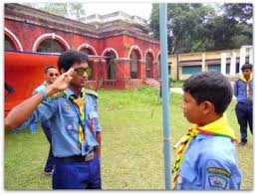
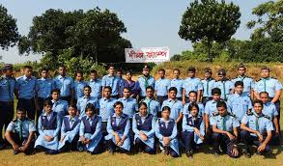
চিত্র দুটি লক্ষ করি

Slide 4
আজকের পাঠের বিষয়
কস্কাউটিং,গার্ল গাইডিং ও বাংলাদেশ রেড ক্রিসেন্ট সোসাইটি

Slide 5
শিখন ফল
এই পাঠ শেষে শিক্ষার্থীরা-
1১। হাইকিং করা ও গেজেটেড তৈরির নিয়মাবলি বর্ণনা করতে পারবে;
২।নেতৃ্ত্বদান ও মানবসেবায় স্কাউটিং,গার্ল গাইডিং ও বাংলাদেশ ক্রিসেন্ট সোসাইটির গুরুত্ব ব্যাখ্যা করতে পারবে;
৩। প্রাথমিক প্রতিবিধান/চিকিৎসার প্রভাব বিশ্লেষণ করতে পারবে ।

Slide 6
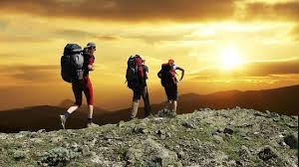
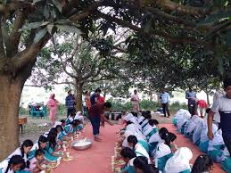
চিত্রগুলো লক্ষ করি
কী দেখতে পাচ্ছি ?
হ্যাঁ এটাকে বলে হাইকিং, হাইকিং শব্দের অর্থ উদ্দেশ্যমূলক ভ্রমণ । সাধারণত একাকী, দুইজন অথবা একটি উপদল হাইকিংয়ে অংশগ্রহণ করতে পারে ।

Slide 7
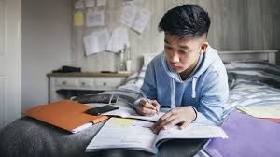
একক কাজ
হাইকিং কী ?

Slide 8
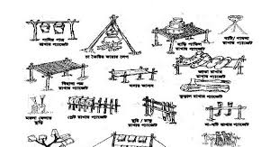
চিত্রটি লক্ষ করি
গ্যাজেটের ছবি

Slide 9
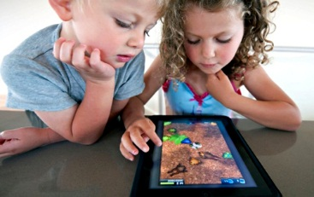
জোড়ায় কাজ
শ্রেণীকক্ষে একজন গাইড বা স্কাউট দড়ির সঠিক গেরো ব্যাবহার করে বাঁশ ও কাঠের টুকরা দিয়ে গ্যাজেট তৈরি করে দেখাও ।

Slide 10
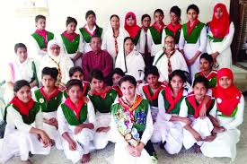
চিত্রের দিকে লক্ষ করি
গার্ল গাইডিং
রেড ক্রিসেন্ট পতাকা

Slide 11
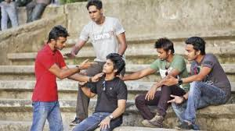
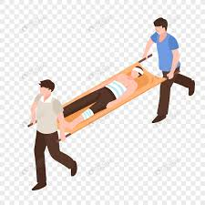
ছবিতে কী দেখতে পাচ্ছি?দেখতে পাচ্ছি কেউ ঝগড়া করছে, আর কেউ থামিয়ে দেয়ার চেষ্টা করছে ।
দুজন লোক রোগীকে কোথায় নিয়ে যাচ্ছে ? হ্যাঁ এই ধরনের কাজগুলোকে বলা হয় সেবামূলক কাজ ।

Slide 12
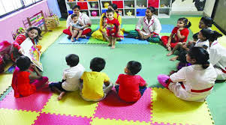
দলগত কাজ
দুটি সেবামূলক কাজের বর্ণনা লেখ ।

Slide 13
মমূল্যায়ন
১। হাইকিং কোন ধরণের কর্মসূচী ?(ক)রাজনৈতিক(খ) সামাজিক (গ)শিক্ষামূলক (ঘ)উন্নয়নমূ্লক
২। প্রাথমিক চিকিৎসার কথা সর্বপ্রথম কে বলেছেন ?(ক) ডা.ফেড্রিক এজমার্ক (খ) ডা. জেমস নেইসমিথ (গ) জিন হেনরি ডুনান্ট (ঘ) লর্ড ব্যাডেন পাওয়েল ।
৩। হাতের কব্জি ঝুলিয়ে রাখতে কোন ব্যান্ডেজ ব্যাবহার করা হয় ? (ক) কলার এন্ড কাফ স্লিং (খ) আর্ম স্লিং
(গ) মাল্টিটেইল (ঘ) ট্রায়াঙ্গুলার

Slide 14
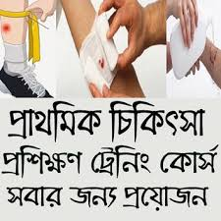
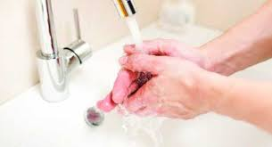
প্রাথমিক চিকিৎসায় প্রথমত নিজেকে পরিস্কার পরিচ্ছন্ন রাখা ।

Slide 15
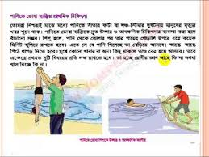
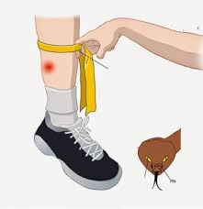
উপরোক্ত ছবিতে কী দেখতে পাচ্ছি ? হ্যাঁ দেখতে পাচ্ছি পানিতে পড়ে গেলে, সাপে কাটলে এর প্রাথমিক চিকিৎসা কীভাবে করতে হয় ।

Slide 16
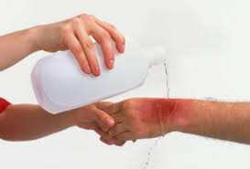
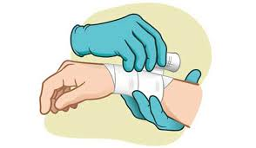
উপরোক্ত ছবিতে কী দেখতে পাচ্ছি ? হ্যাঁ দেখতে পাচ্ছি আঘাত প্রাপ্ত হলে এর প্রাথমিক চিকিৎসা কীভাবে করতে হয় ।

Slide 17
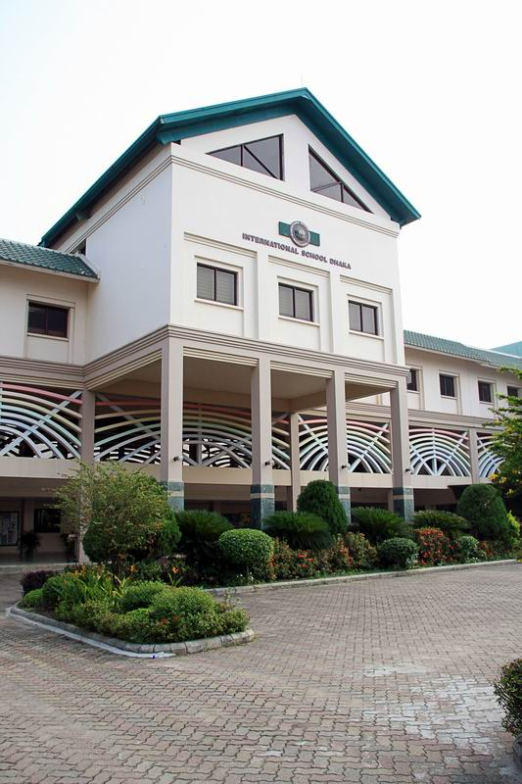
বাড়ীর কাজ
শ্রেণি কক্ষে দেখানোর জন্য যে কোন একটি দুর্ঘটনার প্রাথমিক চিকিৎসার অভিনয় শিখে আসবে ।

Slide 18
ধন্যবাদ
স্কাউটিং এবং গার্ল গাইডের মূলমন্ত্রই হচ্ছে ‘সেবা’ । এই সেবা হতে পারে আত্নসেবা, সমাজসেবা ও মানবসেবা ।

